Slide 1
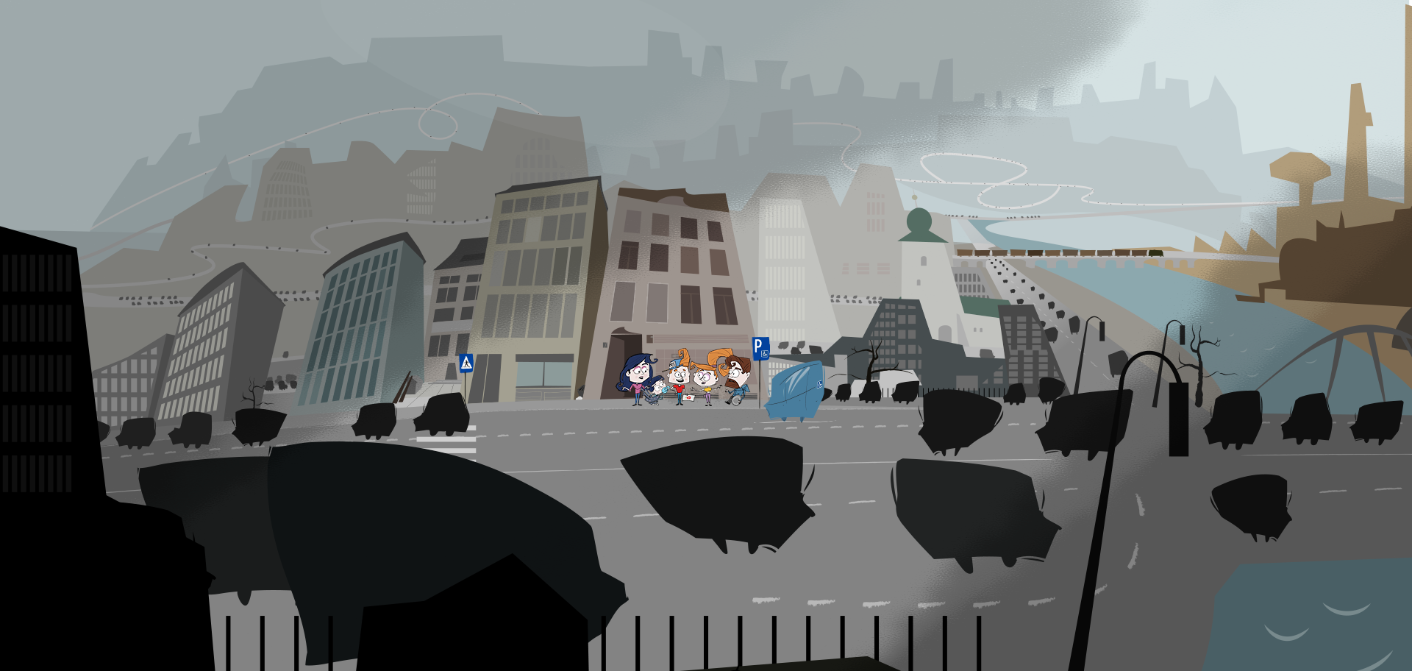
UDRŽITELNÁ MĚSTA
(PROHLÍŽEJ A PŘEMÝŠLEJ)

Slide 2
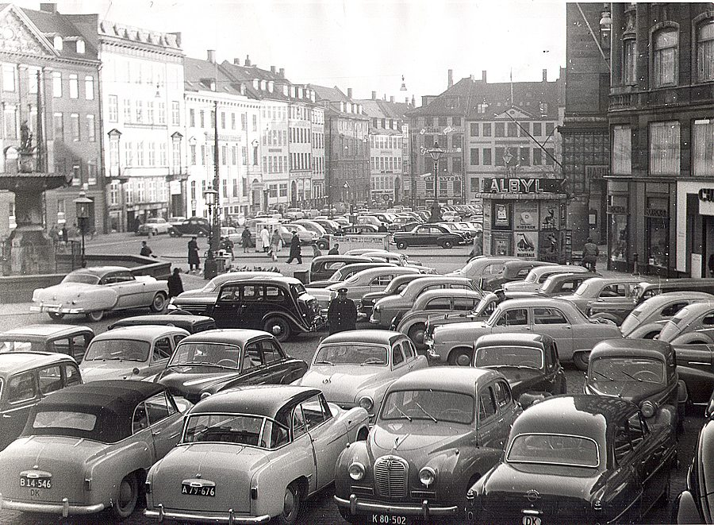
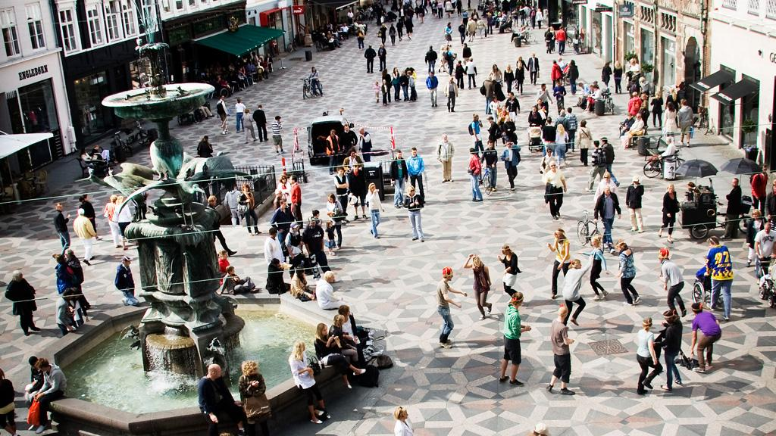
KODAŇ
JAK SE LIŠÍ OBRÁZEK A OD OBRÁZKU B?
Zdroj: Københavns Stadsarkiv
Zdroj: Visit Denmark 2015
A | Ulice v Kodani v roce 1960
B | Ulice v Kodani dnes

Slide 3
KODAŇ: DÁNSKO
(PROMĚNA MĚSTA)
Autorem proměny Kodaně je dánský architekt Jan Gehl, který říká, že města by měla mít lidský rozměr.
Jak byste vysvětlili slovní spojení „lidský rozměr”?
Jakými způsoby se dá docílit vize architekta Jana Gehla?
1
2
Notes:
Jan Gehl je kodaňský architekt a urbanista, který se ve své tvorbě zabývá kvalitou života ve městech.Hlavní myšlenka “lidského rozměru” (human scale) spočívá v tom, že města by neměla sloužit autům, ale lidem. Proměna Kodaně na “město pro lidi” se uskutečnila v šedesátých letech. V centru města postupně zmenšovali parkovací plochu, čímž uvolnili prostor pro pěší, cyklisty a zeleň.

Slide 4
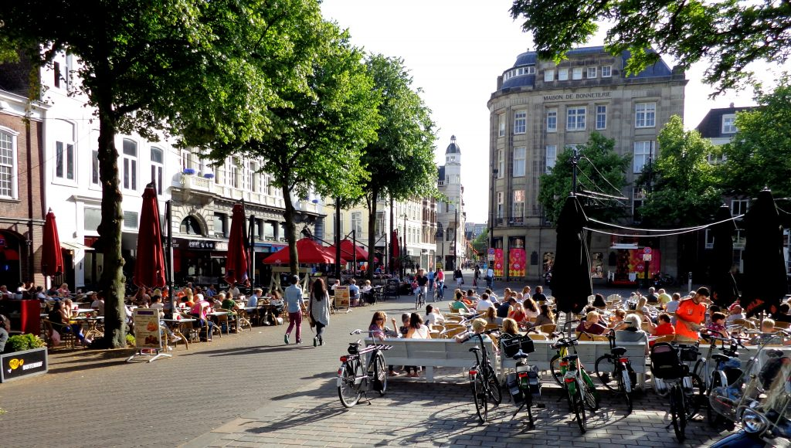
HAAG
VE KTERÉM STÁTĚ BYSTE NAŠLI TOTO MĚSTO?
Zkuste si představit, že byste se tam ocitli.
Jak byste se cítili?
Co byste tam mohli dělat?
Zdroj: João Pimentel Ferreira / Wikimedia Commons – CC BY-SA 4.0

Slide 5
HAAG: NIZOZEMSKO
Jak se dá zpříjemnit centrum města tak, aby zde lidé chtěli trávit čas?
Jakými způsoby by se dala podpořit cyklistická doprava ve městě?
1
2
Notes:
Kromě vybudování cyklistických stezek a map pro cyklisty můžeme cyklistlistiku podpořit např. různými akcemi (příkladem je akce na kole do práce) či sdílením kol. Více informací můžete s žáky hledat např. na webových stránkách iniciativy Automat (https://auto-mat.cz/) či Rekola (https://www.rekola.cz/).

Slide 6
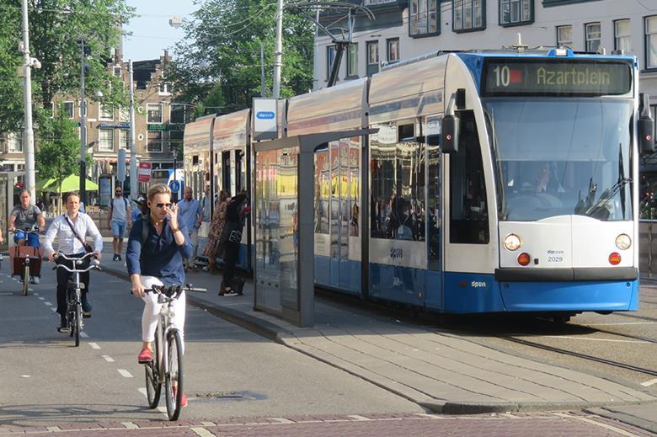
CURYCH
VE KTERÉM STÁTĚ LEŽÍ CURYCH?
Co můžete na základě obrázku říci o jeho dopravě?
Zdroj: Railwaygazette

Slide 7
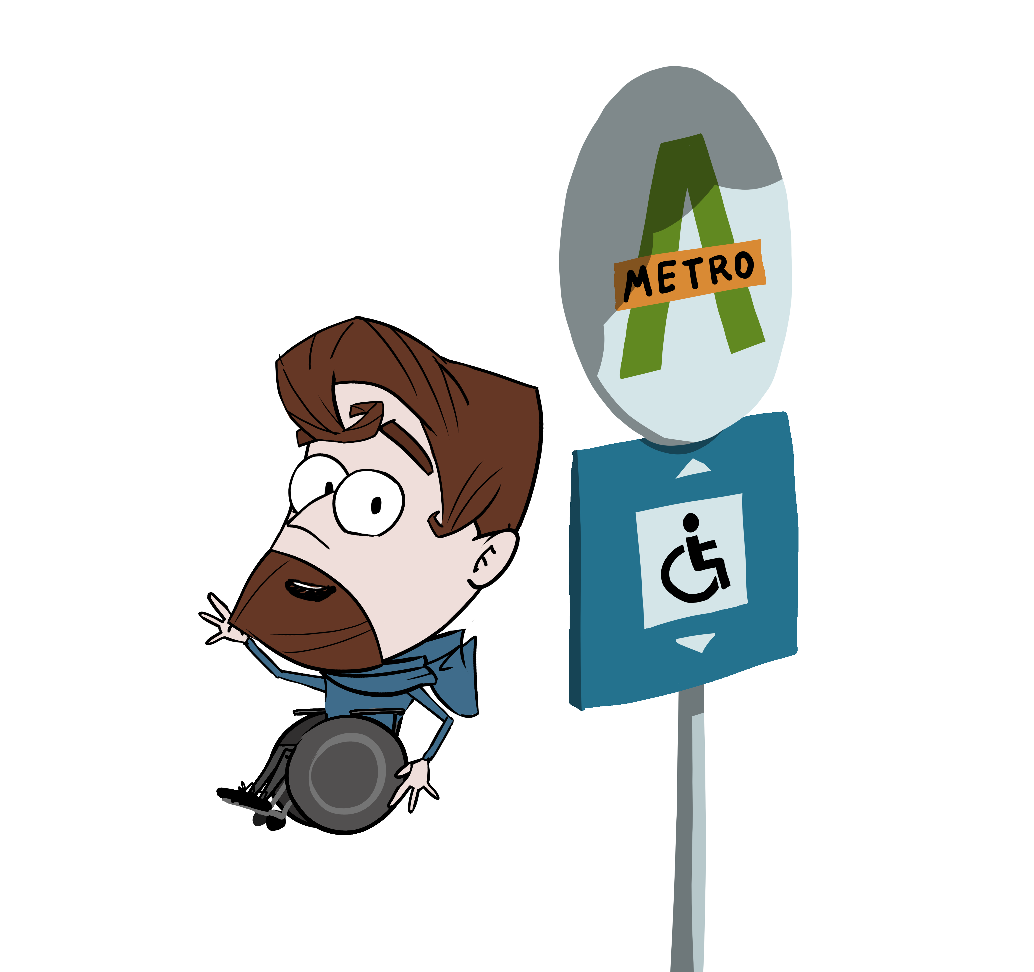
CURYCH: ŠVÝCARSKO
(DOPRAVA VE MĚSTĚ)
1
Jakými způsoby se lze po městě pohybovat?
Které z druhů dopravy by město mělo upřednostnit? Proč?
Jakými způsoby se dá ve městě podpořit bezbariérovost?
2
3

Slide 8
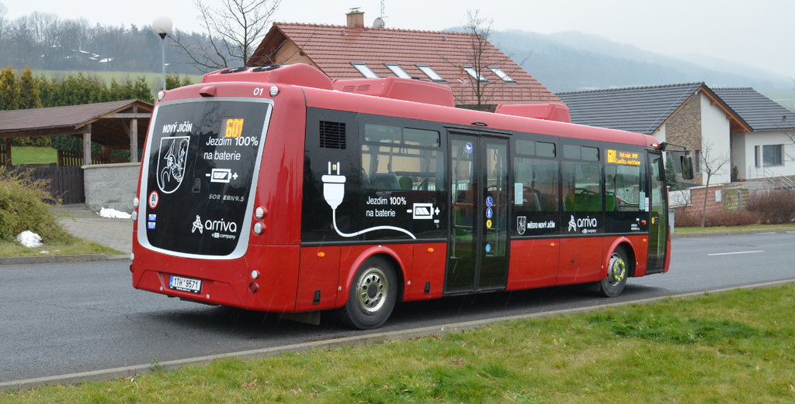
NOVÝ JIČÍN
Co je zajímavé na tomto autobusu?
Zdroj: ARRIVA MORAVA a. s.
Notes:
Na obrázku je elektrobus. MHD v Jičíně používá pro přepravu cestujících právě tento typ dopravního prostředku.

Slide 9
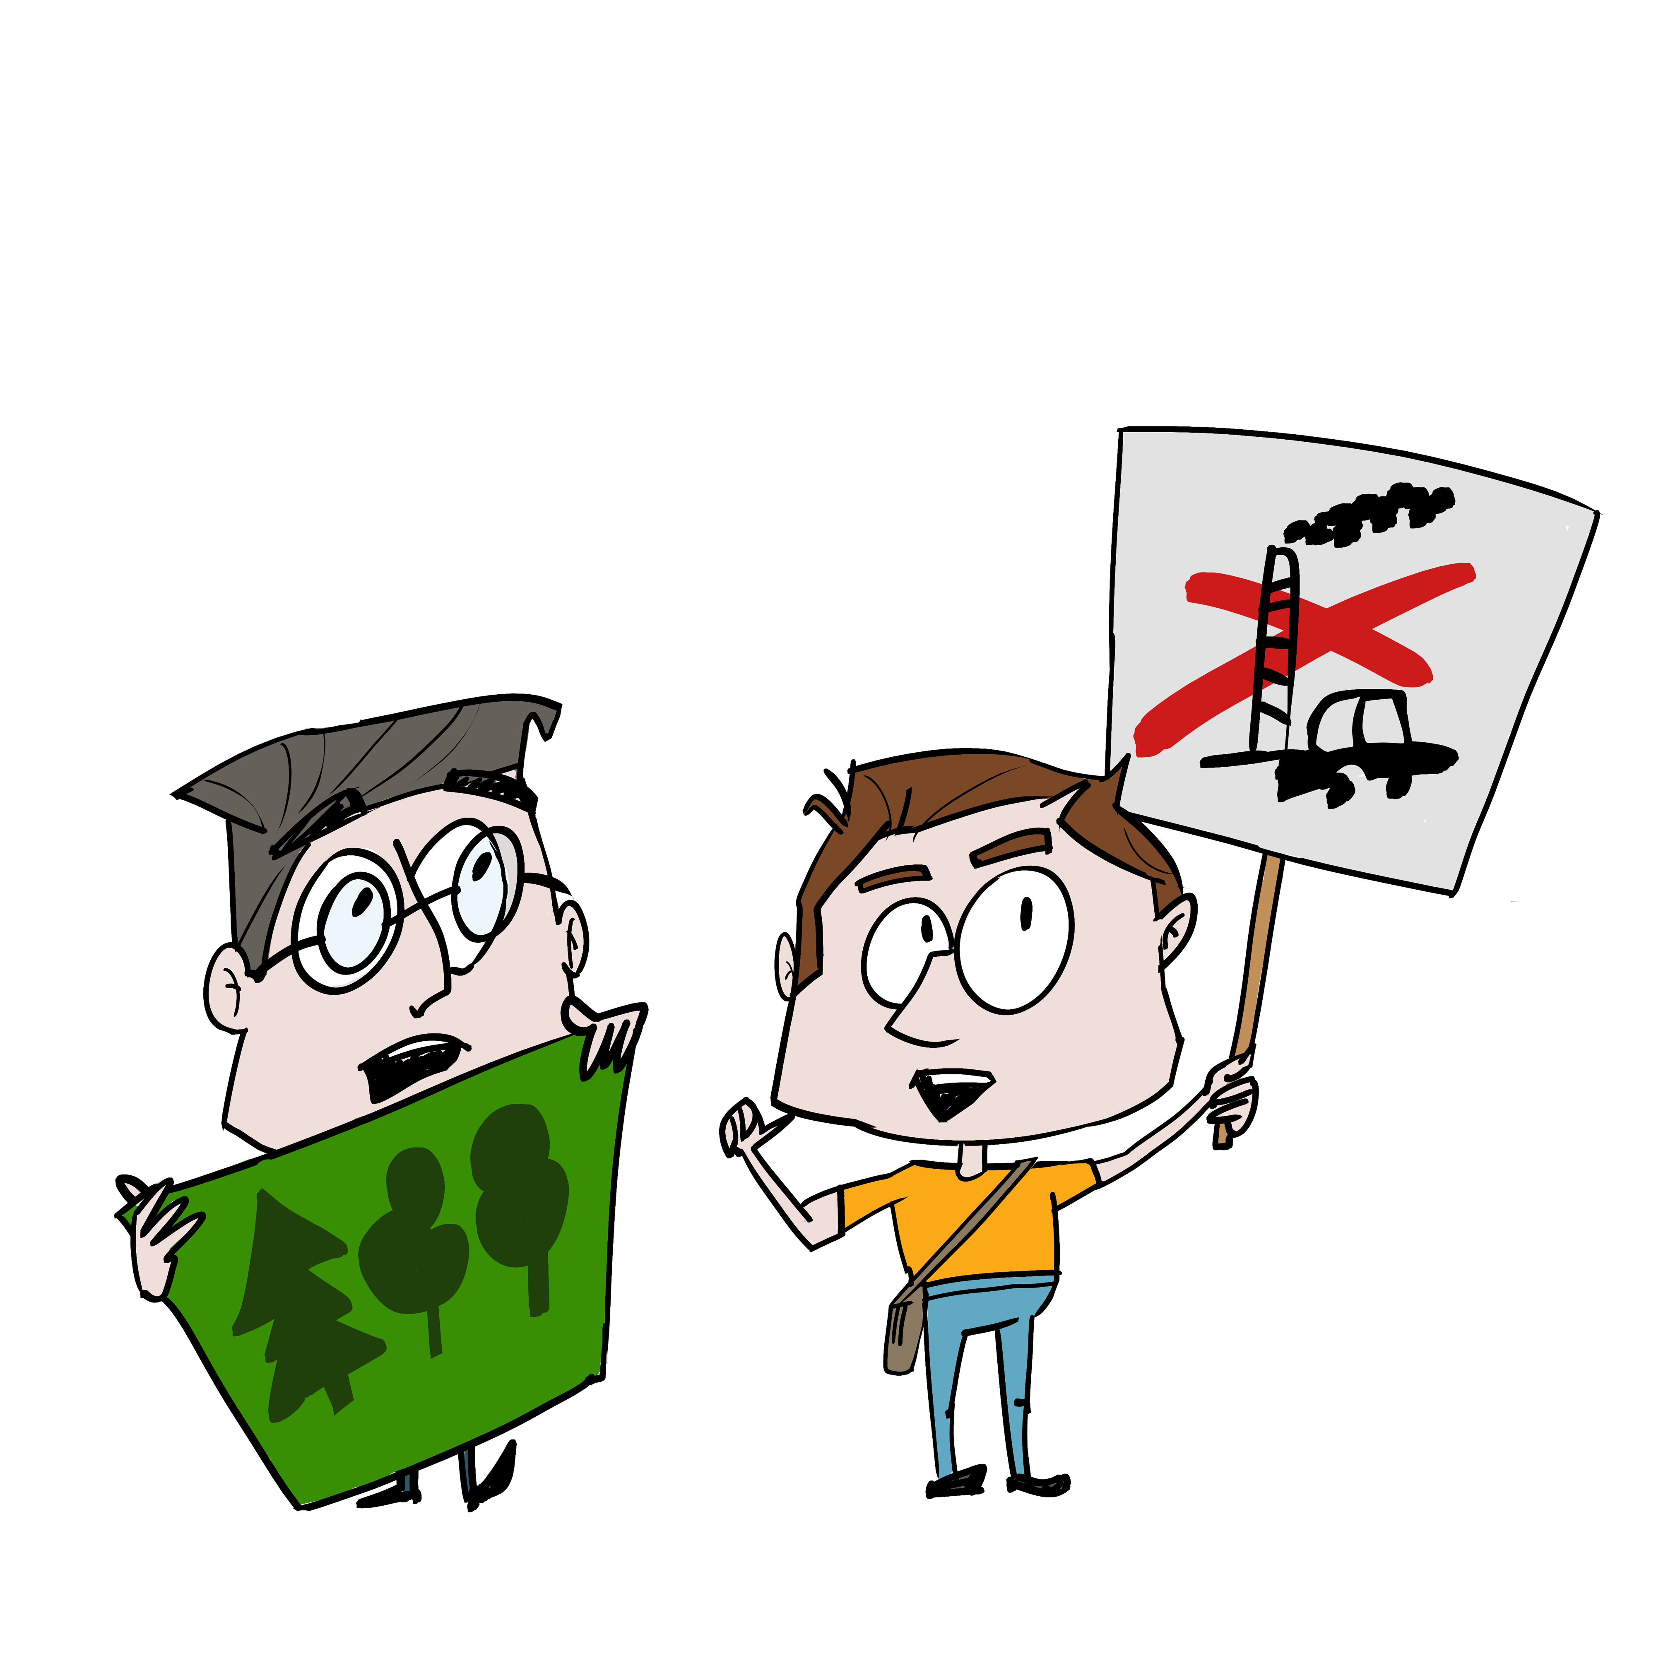
NOVÝ JIČÍN: MORAVSKOSLEZSKÝ KRAJ
(ALTERNATIVNÍ ZDROJE POHONU)
Jaké další alternativní zdroje pohonu znáte?
Jaké jsou výhody využívání alternativních zdrojů pohonu oproti benzínu či naftě?
Existují i nějaké nevýhody?
1
2

Slide 10
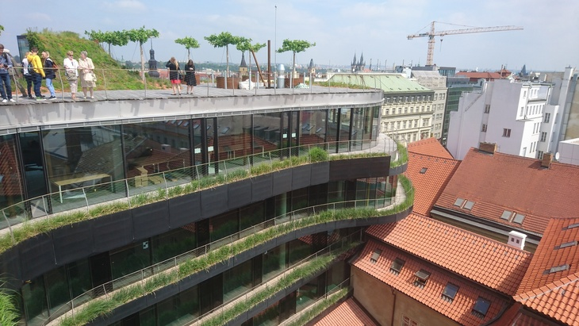
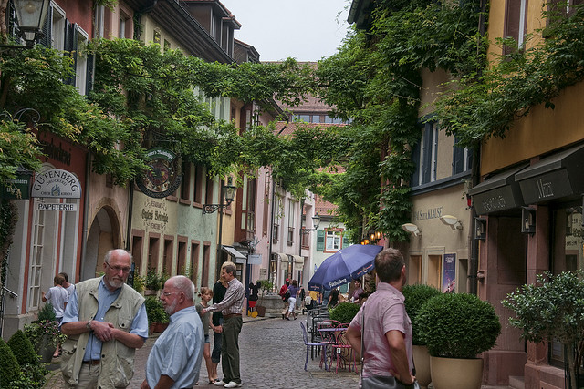
PRAHA
FREIBURG (Německo)
Zdroj: Ing. arch. Jakub Kopecký
Zdroj: WWF
1
Co vidíte na obrázcích?
Co mají obrázky společného?
2

Slide 11
PRAHA A FREIBURG
OBRÁZKY NA PŘEDCHOZÍM SNÍMKU JSOU PŘÍKLADEM ZELENĚ VE MĚSTECH.
K čemu je to dobré?
Jakými způsoby by se ještě daly ve městech vytvářet oázy zeleně? (Např. ve vašem městě či v nějakém větším městě, které znáte?)
Uveďte co nejvíce nápadů.
Notes:
Zeleň ve městech ochlazuje klime, přispívá ke zlepšení kvality vzduch a kromě toho má také blahodárný vliv na lidskou psychiku. Oázami zeleně ve městech jsou městské zahrady, parky, zelené střechy, vertikální lesy na budovách apod. Žákům můžete pustit krátká videa s ukázkou stromodrapu či vertikálního lesa (https://www.nazeleno.cz/urban-forestry-zelen-ve-mestech-nebo-mesta-v-zeleni/)

Slide 12
INTERNETOVÉ ODKAZY NA OBRÁZKY
Københavns Stadsarkiv - dostupné z: www.arcspace.com/article/in-search-of-the-human-scale-cities-that-move-at-5-kmh-instead-of-at-60-kmh
Visit Denmark 2015 - dostupné z: www.arcspace.com/article/in-search-of-the-human-scale-cities-that-move-at-5-kmh-instead-of-at-60-kmh
João Pimentel Ferreira / Wikimedia Commons - dostupné z: www.moudramesta.cz/radikalni-reseni-mestske-ctvrti-bez-aut
Railwaygazette - dostupné z: www.railwaygazette.com/policy-and-strategy/making-transport-more-sustainable-after-the-coronavirus/56264.article
ARRIVA MORAVA a.s - dostupné z: www.arriva.cz/cs/autobusy-a-vlaky/mhd/moravskoslezsky-kraj/novy-jicin
Ing. arch. Jakub Kopecký - dostupné z: www.estav.cz/cz/6512.budova-plna-zelene-na-narodni-tride-klame-telem-jeji-interiery-vas-prekvapi
WWF - dostupné z: wwf.panda.org/?204419/Freiburg-green-city
Citováno dne 17. 8. 2020

